Slide 1
持续集成/持续发布

Slide 2
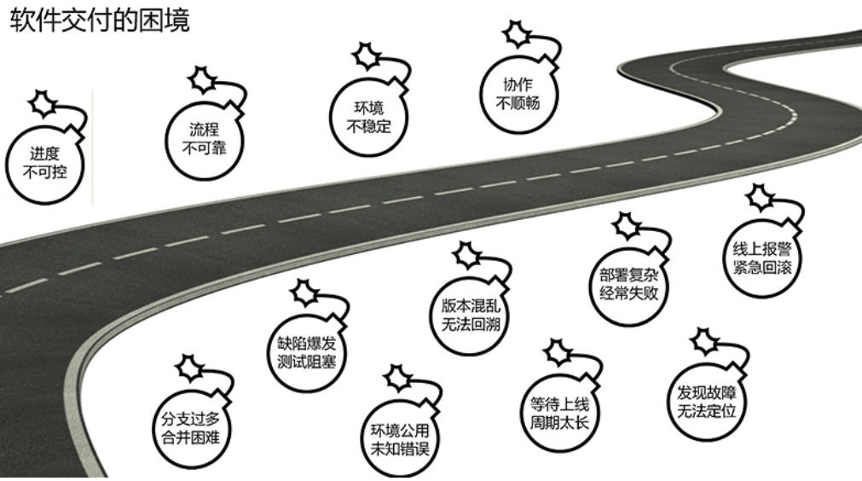
软件交付的困境

Slide 3
如何摆脱这些困境
需要一种方法和技术:
能够有交缩短提交代码到正式部署上线时间，降低风险
能够自动的、快速的提供反馈，以便及时发现和修复缺陷
能够让软件在整个生命周期处于可部署的状态
能够按一下按钮，就能将任意版本、按需部署在任意环境中
能够让整个交付过程变成一种可靠、可预期、可视化的过程

Slide 4
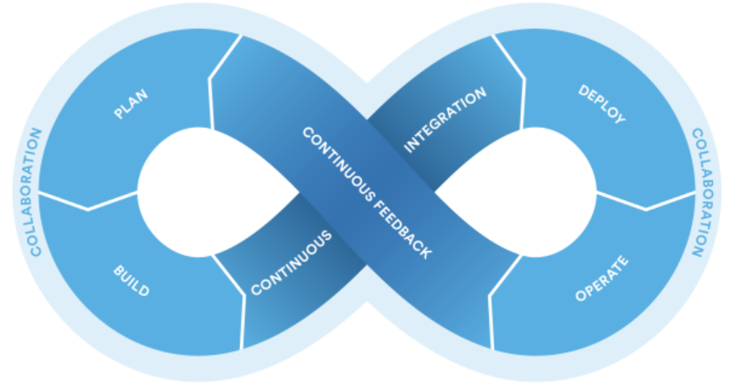
敏捷软件开发流程
reference: http://wiki.csdn.net/pages/viewpage.action?pageId=3014736

Slide 5
CI策略
为发布软件创建可重复的、可靠的流程。
尽可能自动化每一件事。
保持一切事物版本控制。
有痛点则应更频繁的集成，将其提前展现出来。
高质量构建。
完成：意味着已发布。
每个人都要对发布过程负责。
持续改进。

Slide 6
持续集成工具选择-敏捷
计划
敏捷管理：JIRA
版本控制：Git+Gerrit (分支策略，版本定义，Gerrit：代码审查)
环境配置：Puppet
构建
例如：Maven
持续集成
Bamboo, Jenkins
部署
Docker
运营/生产
?
反馈
HipChat, Email, …
Issue_id
Changeset_id
Product version

Slide 7
持续集成工具选择-其他
VersionEye：开源持续更新工具
https://www.versioneye.com
提供许多软件库的更新通知、许可检查和安全漏洞信息。
扫描所有项目，检测相应的依赖项，并定期报告过期库。
Concourse：开源的CI管道工具（Jenkins 2.0添加了管道构建系统）
https://github.com/concourse/concourse
Gradle：
https://gradle.org/
基Ant和Maven的自动化构建工具
ChatOps：(http://www.tuicool.com/articles/FbYNNnr)
Cog, Slack, HipChat, Hubot, Lita, Err

Slide 8
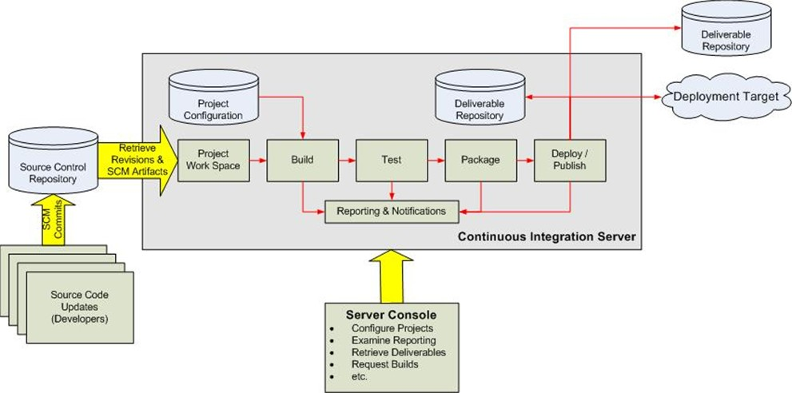
持续集成过程

Slide 9
Project Configuration
Deliverable
Repository
Deploy Configuration
Retrieve
Revisions & SCM artifacts
Source Code Repository
Project Work Space
Build
Test
Package
Deploy / Publish
SCM Commits
Reporting & Notifications
静态代码审查 /
编译 /
单元测试
Continuous Integration Server
Source Code Updates
(Developers)

Slide 10
持续集成工作流
Pull Request
Source Code Repository
Get feature branch code
Feature Build
Merge Feature to Dev
Dev Build
Merge Dev to Master
Master Build
Source Code Updates
(Developers)
静态代码审查 /
编译 /
单元测试
编译 /
单元测试 /
集成测试
部署至测试环境
编译 /
单元测试 /
集成测试
部署至测试环境
编译 /
单元测试 /
集成测试
部署至测试环境
部署至生产环境

Slide 11
版本控制模型（多团队）必须达成的目标
快速失败
代码冲突和集成问题应该可以被迅速发现
经常修复小问题要胜过不常修复大问题
一直可发布
即使经历了一个混乱的Sprint，也要保证至少有些可以发布的内容。
简单
所有的团队成员每天都会使用这些模式，所以相关规则和程序必须要简单明了。

Slide 12
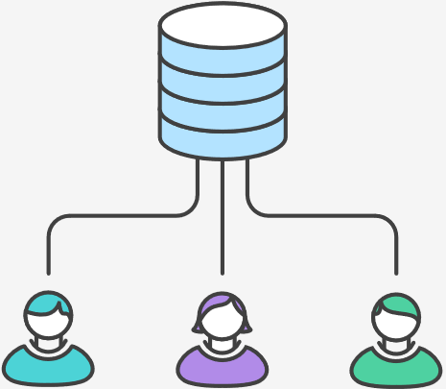
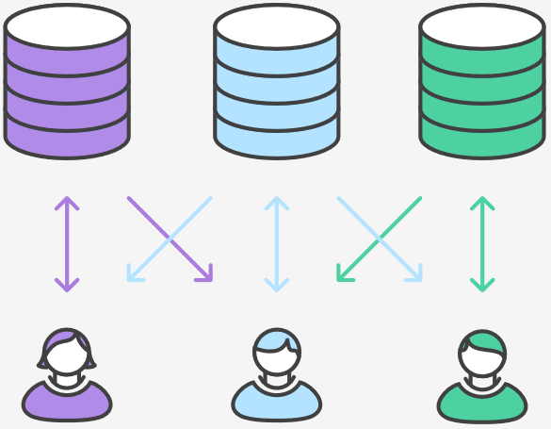
版本控制-Git workflow
Centralized Workflow
Forking Workflow

Slide 13
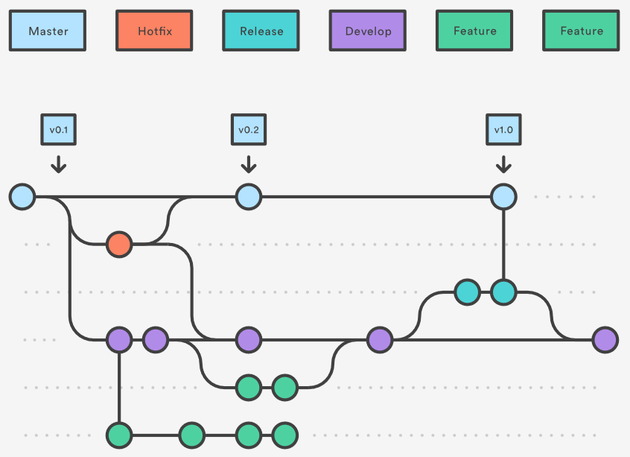
版本控制-分支策略
Master
Develop
Feature
Release
Hotfix
https://www.atlassian.com/git/tutorials/comparing-workflows/gitflow-workflow

Slide 14
分支同步机制

Slide 15
持续发布
持续交付
软件一直处在可发布状态
发布周期
月-周-日
持续发布成熟度模型https://www.infoq.com/articles/Continuous-Delivery-Maturity-Model

Slide 16
持续交付成熟度模型V1.2
七个维度
持续集成（Continuous Integration)
环境与部署（Environments and Deployments）
可视化与可追踪性（Visibility and Traceability）
测试（Testing）
数据管理（Data Management）
配置管理（Configuration Management）
组织协调性（Organizational Alignment）
五个级别
一级：退化级（Regressive）
二级：可重复级(Repeatable)
三级：可定义级
四级：可定量级（Quantitatively managed）
五级：改进级（Optimizing）

Slide 17
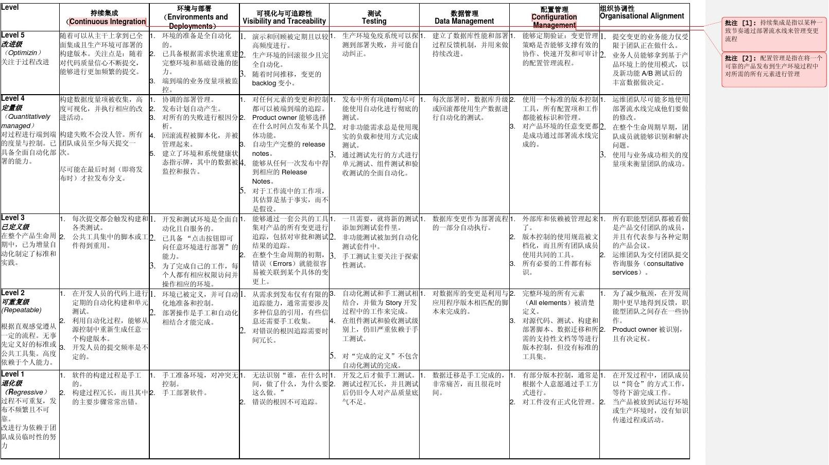
持续交付成熟度模型V1.2

Slide 18
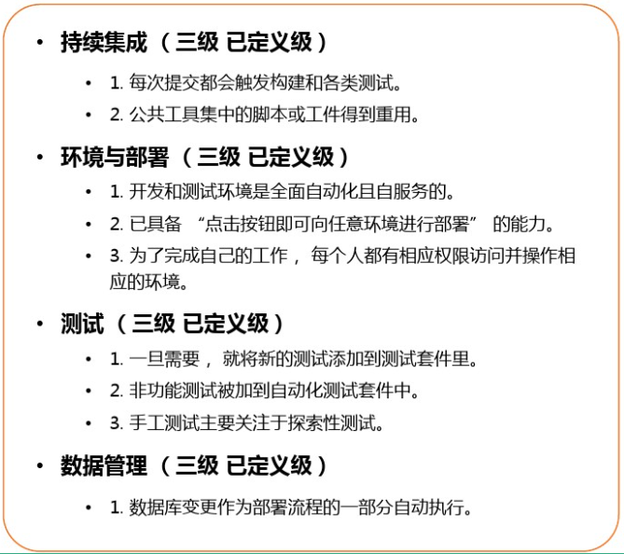
目标状态

Slide 19
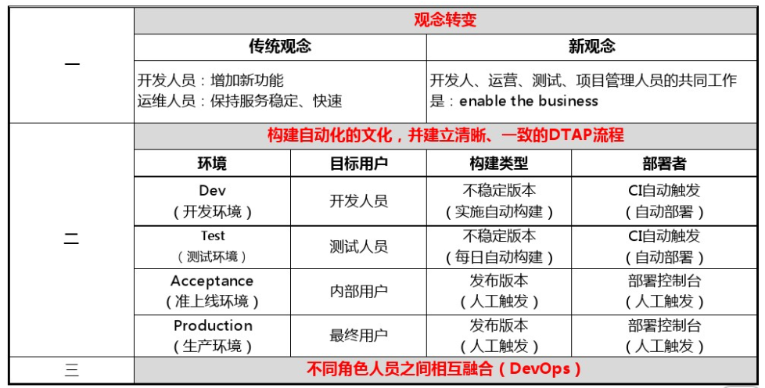
持续交付-组织架构

Slide 20
持续交付团队位置及成员角色
持续交付团队定位
持续交付方法的提供者和传播者。
持续交付服务的提供者。
持续交付团队成员
CD工程师 – 自动化构建
负责自动化构建系统的设计与建设、自动化脚本的设计与编写。
CD工程师 – 自动化测试
负责自动化测试系统的设计与建设、自动化测试用例与脚本的设计与编写。
CD工程师 – 自动化部署
负现自动化部署系统的设计与建设、自动化部署脚本的设计与编写。
版本控制
分支策略设计，版本定义，版本库管理。

Slide 21
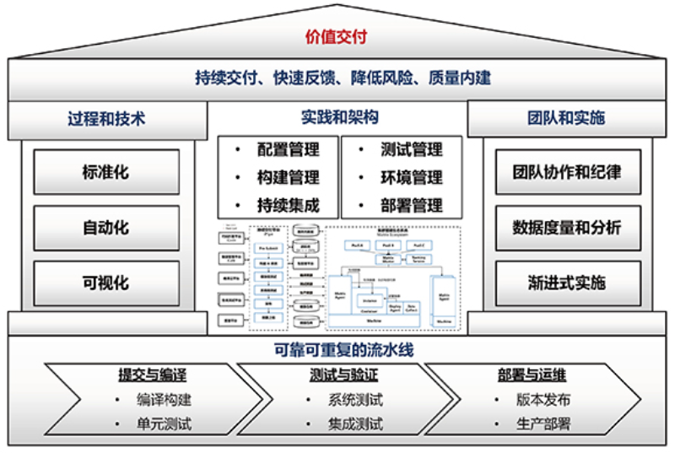
持续交付-实践框架

Slide 22
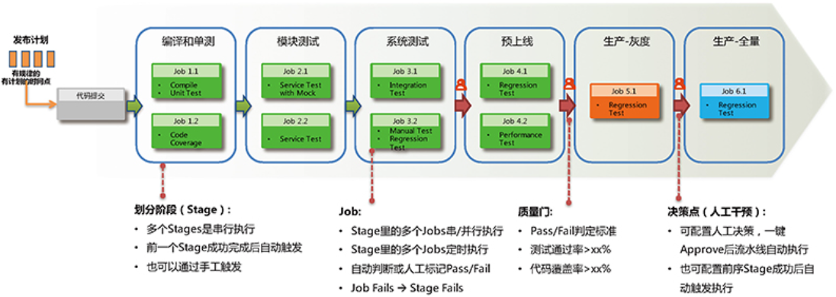
持续交付-可靠可重复的流水线
http://dbaplus.cn/news-21-471-1.html

Slide 23
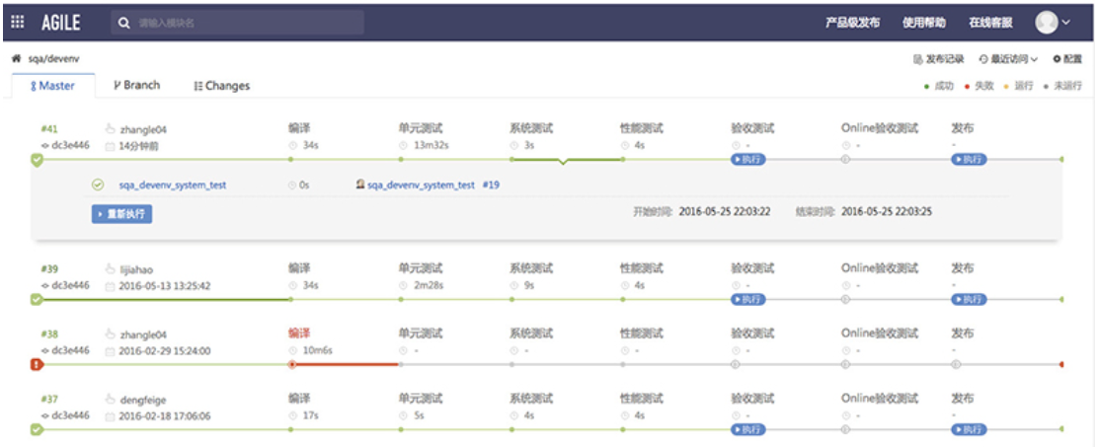
持续交付-流水线实现

Slide 24
必须实践
不允许在失败的构建上继续提交。
首先进行本地测试。
下个任务开始前需要等待提交测试。
结束工作前保证构建是成功的。
准备回退。

Slide 25
环境
保持所有环境一致——测试到生产。
标准开发环境。

Slide 26
依赖
对外部库集中存储。
Manage our own NXG components.

Slide 27
配置管理
管理应用、软件、环境。
在部署时处理
自动化
使用版本控制

Slide 28
部署到生产
与测试过程保持同样的流程。
频繁测试。
可控的。
能够撤消更改。

Slide 29
最佳实践
仅构建binaries一次。
每个环境使用同样的部署方式。
对部署进行冒烟测试。
部署到生产环境的附本中。
每个更改需沿管道前进。
如有失败——停止。

Slide 30
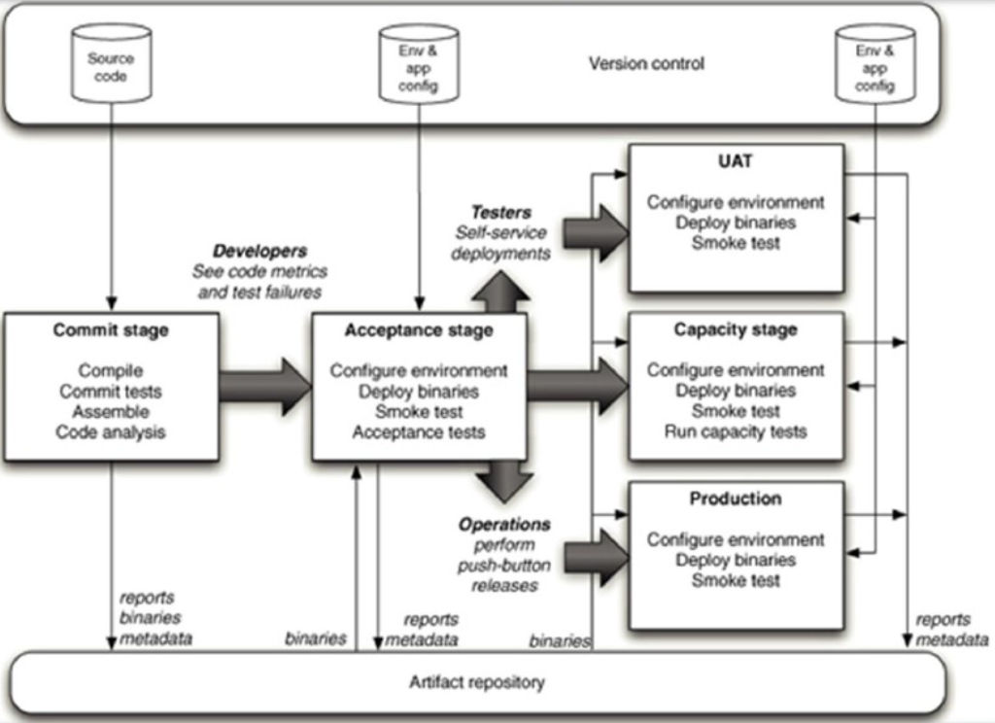
配置管理元素

Slide 31
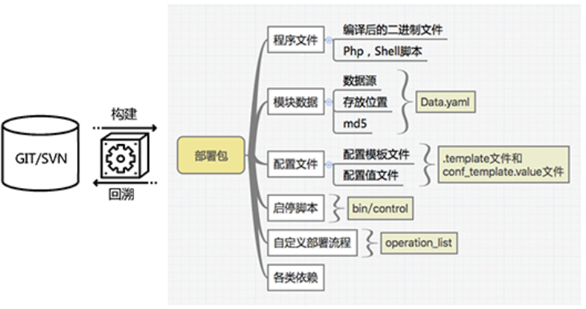
配置管理-部署包规范
全量部署
提供稳定的控制接口
差异化部署使用配置派生
自定义上线流程

Slide 32
构建管理
标准化编译配置文件，代码提交自动编译。
集群加速，提高并发场景吞吐量。
机器针对编译任务硬件优化。
模块间依赖采用二进制构建产物。
使用增量编译。
编译结果推送至“制品仓库”管理。

Slide 33
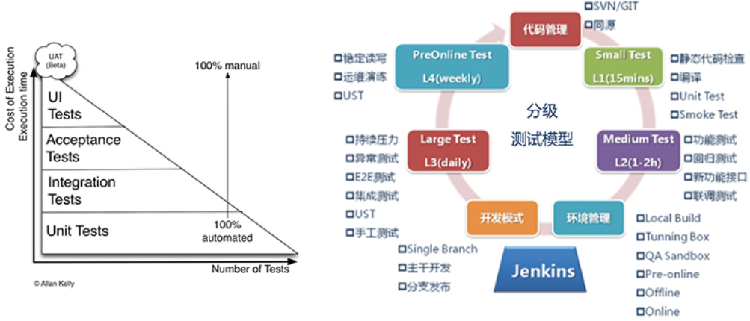
测试管理
建立分级测试体系，从多个层次和多个验证角度实现质量防护。

Slide 34
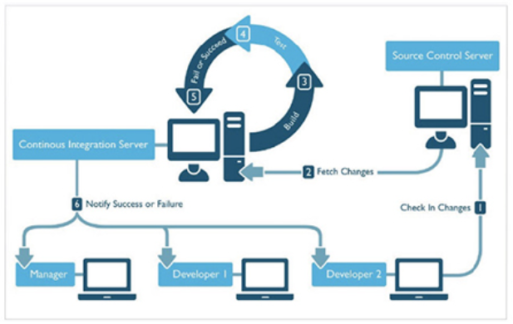
持续集成
小改动，逐步构建
每人每天提交代码
在主干上持续集成
至少每天进行集成
使用持续集成工具
自动化构建和测试
分级测试快速反馈
红灯需要立即修复

Slide 35
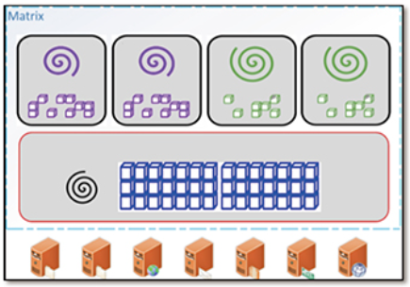
环境管理-容器化
使用Matrix作为数据吣的集群管理系统，为所有的产品线提供规范的底层架构
资源管理：资源调度，提供虚拟化容器资源
服务管理：服务部署，状态监测，故障迁移，动态扩容、缩容

Slide 36
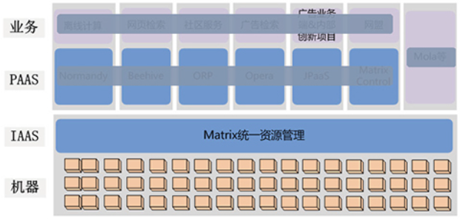
环境管理-集群操作系统
资源隔离与混部，所有机器在统一资源管理下实现高效、充分利用
与产品线合作构建服务托管平台，提升服务的自动化运维效率
部署机器占公司机器总数50%以上

Slide 37
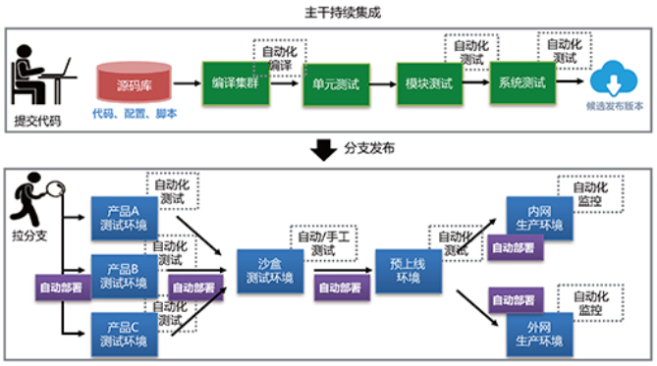
部署管理-实践
部署包来自制品仓库
各环境相同部署方式
各环境相同部署脚本
运维人员参与部署过程创建
部署后执行冒烟测试
只有流水线才能修改生产环境
生产环境部署方式：灰度发布

Slide 38
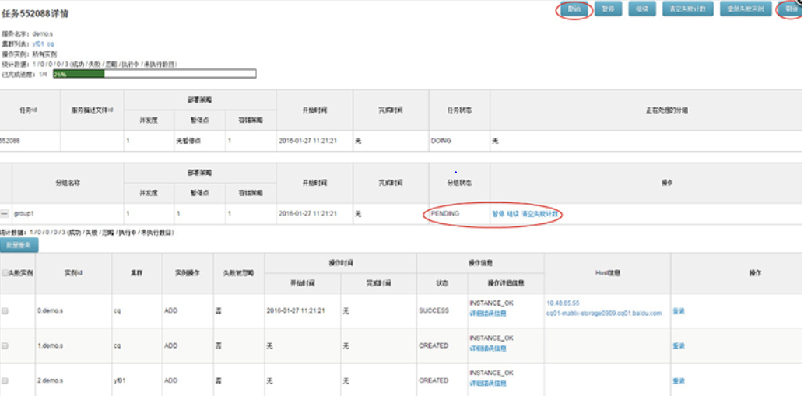
部署管理-灰度发布

Slide 39
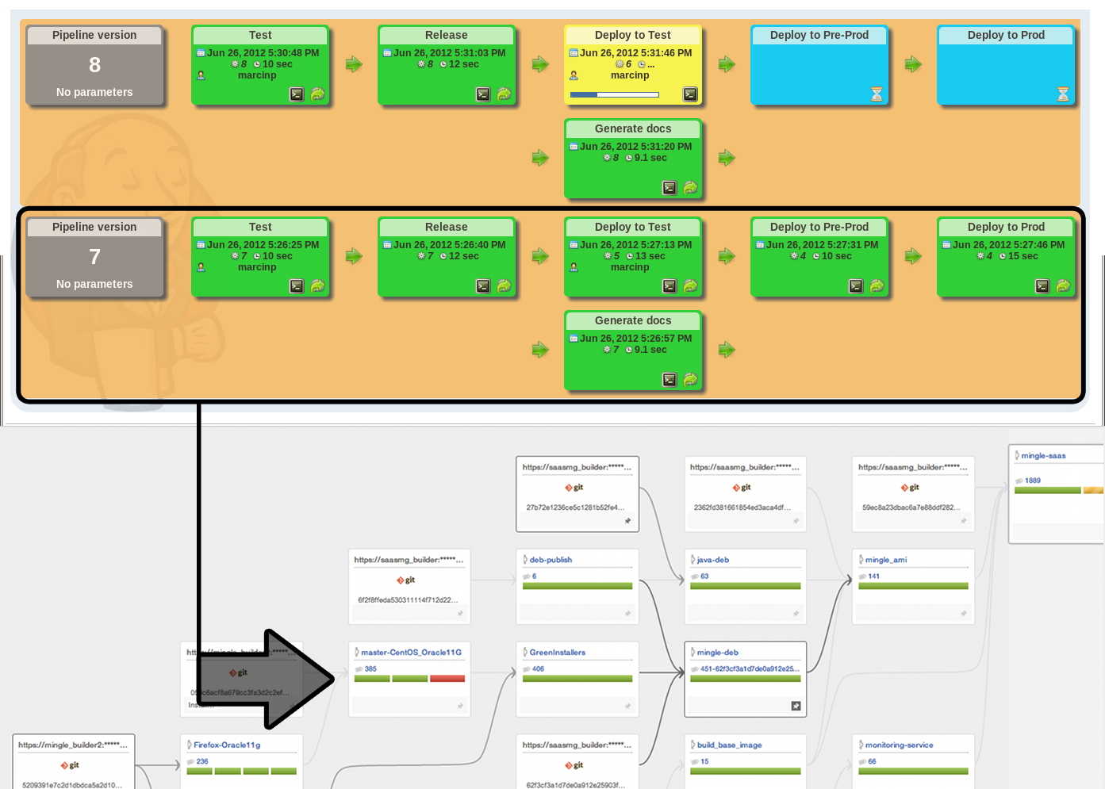
CD

Slide 40
使用功能开关更好的实现持续部署
功能分支的问题
分支分出去时间长了往主干合并的时候会出现很多的代码冲突
在一个分支中修改了函数名字，但是如果在其他分支中大量使用修改前的函数名，则会引入大量编译错误。这点被称为语义冲突（semantic conflit）
为了减少语义冲突，会尽量少做重构。而重构是持续改进代码质量的手段。如果在开发的过程中持续不断的存在功能分支，就会阻碍代码质量的改进。
一旦代码库中存在了分支，也就不再是真正的持续集成了。当然可以给每个分支建立一个对应的CI，但它只能测试当前分支的正确性。如果在一个分支中修改了函数功能，但是在另一个分支还是按照原来的假设在使用，在合并的时候会引入bug，需要大量的时间来修复。
http://www.infoq.com/cn/articles/function-switch-realize-better-continuous-implementations?utm_source=articles_about_Continuous_Delivery&utm_medium=link&utm_campaign=Continuous_Delivery

Slide 41
使用功能开关更好的实现持续部署
功能开关（针对解决分支问题）
思想
代码库中不再引入任何分支，所有的代码都提交到同一个主线，在开始开发一个新功能的时候，引入一个布尔值的配置项，使得该配置项为假时，应用程序的外部行为和没有引入该功能之前保持一致；而在配置项为真时，应用程序才展现出那些新开发的功能。
实现方式
在所有跟该功能相关的代码中都会读取该配置项的值，如果配置项值为真，则使用新功能，如果为假，则保持经前的逻辑。

Slide 42
使用功能开关更好的实现持续部署
功能开关如何支持持续集成
引入两个CI Job: Regression & Progression
针对开关打开的时候写一系列的自动化测试，使用加tag的方式标记它们为@feature_on。
因开关打开而失败的测试标记为@feature_off，意为只有该开关关掉的时候这些测试才有效。
创建一个叫做Regression Tests的CI Job，其包含了加@feature_off tag的测试和没有tag的测试。启动应用程序的时候把功能开关关闭，然后跑此圈内的所有测试。
创建一个叫做Progression Tests的CI Job，其包含了加@feature_on tag的测试和没有tag的测试。启动应用程序的时候把功能开关打开，然后跑此圈内的所有测试。
每次代码提交都会触发Regression和Progression两个Job的构建。

Slide 43
使用功能开关更好的实现持续部署
功能开关的陷阱
功能开关多个时，应测试到各种组合情况，Job数无法接受。
对策
功能开关之间不要有依赖，如果每个功能相互独立，就不需要测试所有的组合，只需测试两种即可（on/off）。
需要限制项目中功能开关的数量，并严格避免开关之间的依赖。

Slide 44
使用功能开关更好的实现持续部署-总结
创建使用功能开关的基础设施
在代码中根据功能开关的状态来决定代码的行为。（很可能会引入较多的if/else）
需要跑两个CI Jobs。（时间没太多损耗，但需加一个CI slave）
在某功能已经稳定地在产品环境下跑了一段时间之后，要及时拆掉跟这个开关相关的配置，if/else判断等代码，减少系统中并存的开关数量
设计开关时要非常小心，不要和其他开关有依赖关系。

Slide 45
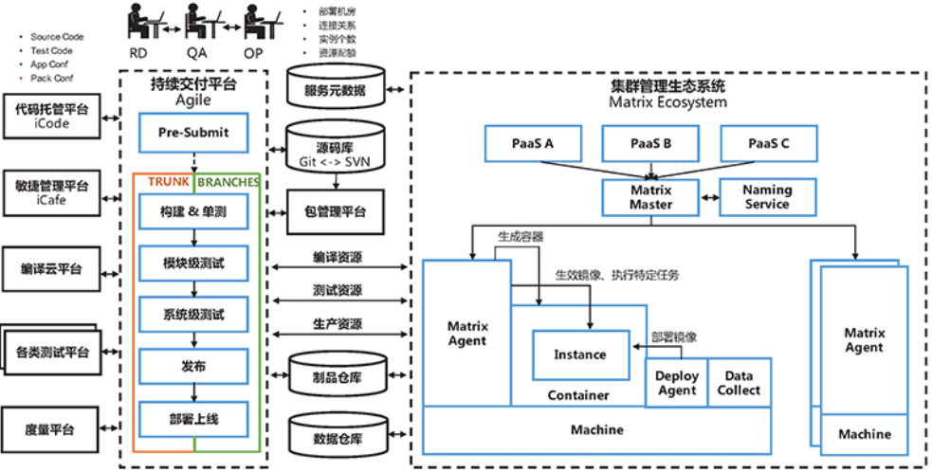
持续交付技术栈

Slide 46
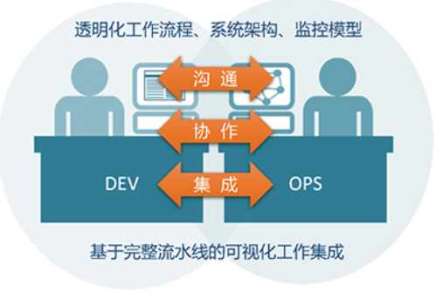
团队协作和纪律
DEV
避免长周期分支
每日代码提交
代码和测试同步提交
Local Build
Check In Dance
红灯需要立即修复
OPS
标准化部署过程
自动化部署脚本
服务能力转换为平台能力
减少对人员和经验的依赖
上线执行者转变为审核者
面向事物转变为面向价值

Slide 47
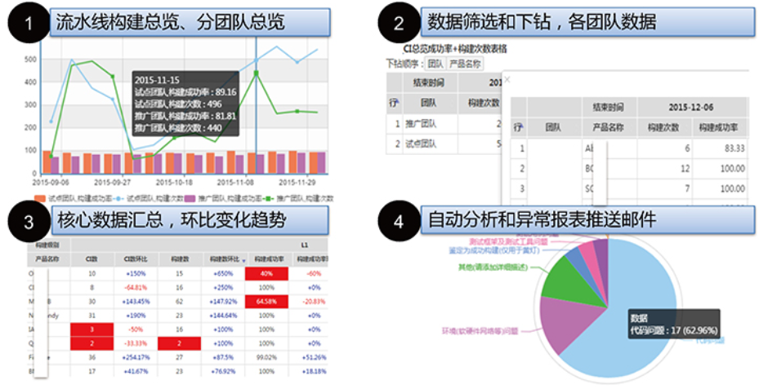
数据度量和分析

Slide 48
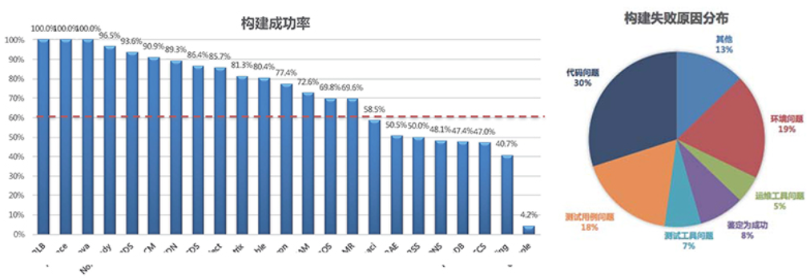
从度量中找到问题，从度量中看到进步

Slide 49
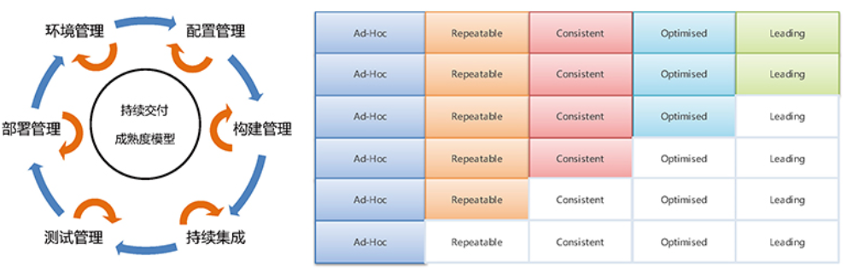
渐进式实施

Slide 50
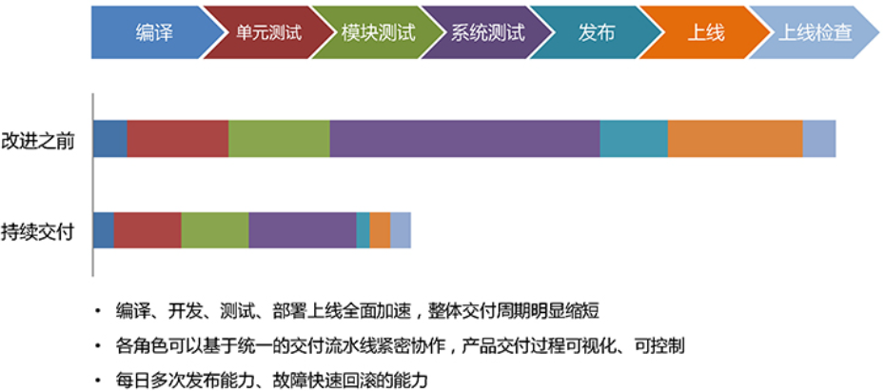
持续交付效果案例

Slide 51
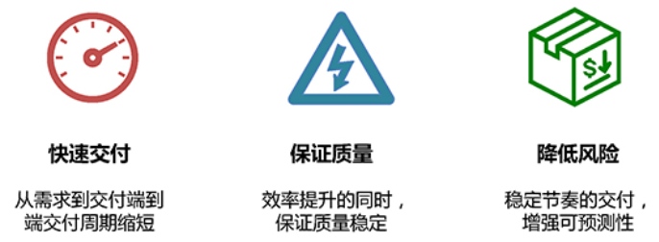
持续交付的价值

Slide 52
Continuous delivery workflows with the branch-per-issue model
Step 0: set up your tool integrations
https://www.atlassian.com/continuous-delivery/continuous-delivery-workflows-with-feature-branching-and-gitflow

Slide 53
JAVA静态代码分析工具比较
静态代码分析是指无需运行被测代码，仅通过分析或检查源程序的语法、结构、过程、接口等来检查程序的正确性，找出代码隐藏的错误和缺陷，如参数不匹配，有歧义的嵌套语句，错误的递归，非法计算，可能出现的空指针引用等等。
静态代码分析工具
Checkstyle
FindBugs
PMD
Jtest（非开源，Junit为开源工具）

Slide 54
Checkstyle/FindBugs/PMD/Jtest 分析对象及应用技术对比
Java静态分析工具 | 分析对象 | 应用技术
Checkstyle | Java源代码 | 缺陷模式匹配
FindBugs | 字节码 | 缺陷模式匹配；数据流分析
PMD | Java源代码 | 缺陷模式匹配
Jtest（非开源，开源的是Junit） | Java源代码 | 缺陷模式匹配；数据流分析

Slide 55
Checkstyle/FindBugs/PMD/Jtest 内置编程规范
Checkstyle | FindBugs | PMD | Jtest
Javadoc 注释：检查类及方法的 Javadoc 注释 命名约定：检查命名是否符合命名规范 标题：检查文件是否以某些行开头 Import 语句：检查 Import 语句是否符合定义规范 代码块大小，即检查类、方法等代码块的行数 空白：检查空白符，如 tab，回车符等 修饰符：修饰符号的检查，如修饰符的定义顺序 块：检查是否有空块或无效块 代码问题：检查重复代码，条件判断，魔数等问题 类设计：检查类的定义是否符合规范，如构造函数的定义等问题 | Bad practice 坏的实践：常见代码错误，用于静态代码检查时进行缺陷模式匹配 Correctness 可能导致错误的代码，如空指针引用等 国际化相关问题：如错误的字符串转换 可能受到的恶意攻击，如访问权限修饰符的定义等 多线程的正确性：如多线程编程时常见的同步，线程调度问题。 运行时性能问题：如由变量定义，方法调用导致的代码低效问题。 | 可能的 Bugs：检查潜在代码错误，如空 try/catch/finally/switch 语句 未使用代码（Dead code）：检查未使用的变量，参数，方法 复杂的表达式：检查不必要的 if 语句，可被 while 替代的 for 循环 重复的代码：检查重复的代码 循环体创建新对象：检查在循环体内实例化新对象 资源关闭：检查 Connect，Result，Statement 等资源使用之后是否被关闭掉 | 可能的错误：如内存破坏、内存泄露、指针错误、库错误、逻辑错误和算法错误等 未使用代码：检查未使用的变量，参数，方法 初始化错误：内存分配错误、变量初始化错误、变量定义冲突 命名约定：检查命名是否符合命名规范 Javadoc 注释：检查类及方法的 Javadoc 注释 线程和同步：检验多线程编程时常见的同步，线程调度问题 国际化问题： 垃圾回收：检查变量及 JDBC 资源是否存在内存泄露隐患

Slide 56
Checkstyle/FindBugs/PMD/Jtest 错误检查能力
代码缺陷分类 | 示例 | Checkstyle | FindBugs | PMD | Jtest
引用操作 | 空指针引用 | √ | √ | √ | √
对象操作 | 对象比较（使用==而不是equals） |  | √ | √ | √
表达式复杂化 | 多余的if语句 |  |  | √
数组使用 | 数组下标越界 |  |  |  | √
未使用变量或代码 | 未使用变量 |  | √ | √ | √
资源回收 | I/O未关闭 |  | √ |  | √
方法调用 | 未使用方法返回值 |  | √
代码设计 | 空的try/catch/finally块 |  |  | √

Slide 57
代码覆盖率工具
在测试中的代码覆盖率是指：运行测试用例后，走过了多少句代码，拿这个走到过的代码除以这个测试对象的代码行数,就是这次测试的代码覆盖率了。比如，测试的对象是一个函数，这个函数有100行代码，所有的测试用例执行完后，走过了60行的代码，还有40行的代码没有走到过，那这个函数的代码就只被覆盖了60%
Java代码覆盖率工具
Cobertura（与JUnit集成的代码覆盖率工具）
http://www.ibm.com/developerworks/cn/java/j-cobertura/
Jcoverage（不维护了，收费版为Jcoverage+）
http://blog.csdn.net/olics/article/details/25559
Emma（Eclemma是Eclipse插件，易用）
Jacoco（可嵌入到Ant、Maven中，与sonar, Jenkins, IDEA集成）
http://blog.csdn.net/wangmuming/article/details/23455947
http://blog.csdn.net/kittyboy0001/article/details/18706067
Emma, Cobertura比较
http://blog.sina.com.cn/s/blog_56d8ea90010114s8.html

Slide 58
代码复杂度工具
代码复杂度：包含圈复杂度，时间复杂度等等。
圈复杂度：用来衡量一个模块判定结构的复杂程度，数量上表现为独立线性路径条数，即合理的预防错误所需测试的最少路径条数。圈复杂度大说明程序代码可能质量低且难于测试和维护。
SourceMonitor
代码圈复杂度
http://blog.csdn.net/u010452908/article/details/42930435
Metrics
Eclipse plugin

Slide 59
SonarQube 用来管理代码质量的开放平台
用来管理代码质量的开放平台，涉及以下方面
http://www.sonarqube.org/
Architecture&Design
Duplications
Unit tests
Complexity
Potential bugs
Coding rules
Comments

Slide 60
SonarQube支持多种插件
Java [sonar-java-plugin]：java源代码解析，计算指标等
Squid [sonar-squid-java-plugin]：检查违反Sonar定义规则的代码
Checkstyle [sonar-checkstyle-plugin]：使用CheckStyle检查违反统一代码编写风格的代码
FindBugs [sonar-findbugs-plugin]：使用FindBugs检查违反规则的缺陷代码
PMD [sonar-pmd-plugin]：使用pmd检查违反规则的代码
Surefire [sonar-surefire-plugin]：使用Surefire执行单元测试
Cobertura [sonar-cobertura-plugin]：使用Cobertura获取代码覆盖率
JaCoCo [sonar-jacoco-plugin]：使用JaCOCO获取代码覆盖率

Slide 61
SonarQube
使用Sonar进行代码质量管理
http://www.ibm.com/developerworks/cn/java/j-lo-sonar/
配置Sonar、Jenkins进行持续审查（bamboo有Sonar插件）
http://www.cnblogs.com/zhuhongbao/p/4197974.html

